Slide 1
MASSA ATÔMICA E MASSA MOLECULAR

Slide 2
Unidade de Massa Atômica
Unidade de massa atômica (u) é igual a $\frac{1}{12}$ da massa de um átomo de isótopo de carbono-12 ($C^{12})$.
A unidade de massa atômica determinada experimentalmente vale 1,66 x 10⁻²⁴ g

Slide 3
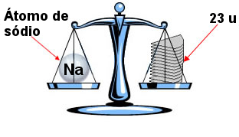
Massa Atômica
Massa Atômica é a massa do átomo medida em unidades de massa atômica (u).
A massa atômica indica quantas vezes o átomo considerado é mais pesado que $\frac{1}{12}$ do isótopo C¹² .
O átomo de sódio é 23 vezes mais pesado que a unidade de massa atômica (u).

Slide 4
Massa Atômica
Não confundir Massa Atômica com Número de Massa.
Número de massa é a soma do número de prótons e de nêutrons existente no átomo. É um número inteiro.
A massa atômica indica quantas vezes o átomo considerado é mais pesado que $\frac{1}{12}$ do isótopo C¹² .
EXEMPLO: isótopo do cloro(${}_{17}^{35}{Cl}$)
número de massa: 35
massa atômica: 34,969 u

Slide 5
Massa Atômica dos Elementos Químicos
Os elementos químicos, representados na Tabela Periódica, são misturas de diferentes isótopos com diferentes porcentagens em massa, chamadas de abundâncias relativas.
Massa Atômica do Elemento vai ser a média ponderada dos valores acima.
$$\frac{75,4 x 34,969u+24,6 x 36,966}{75,4+24,6}≅35,460 u$$
Isótopo | Abundância na Natureza | Massa Atômica
$${Cl}^{35}$$ | 75,4 % | 34,969 u
$${Cl}^{37}$$ | 24,6 % | 36,966 u

Slide 6
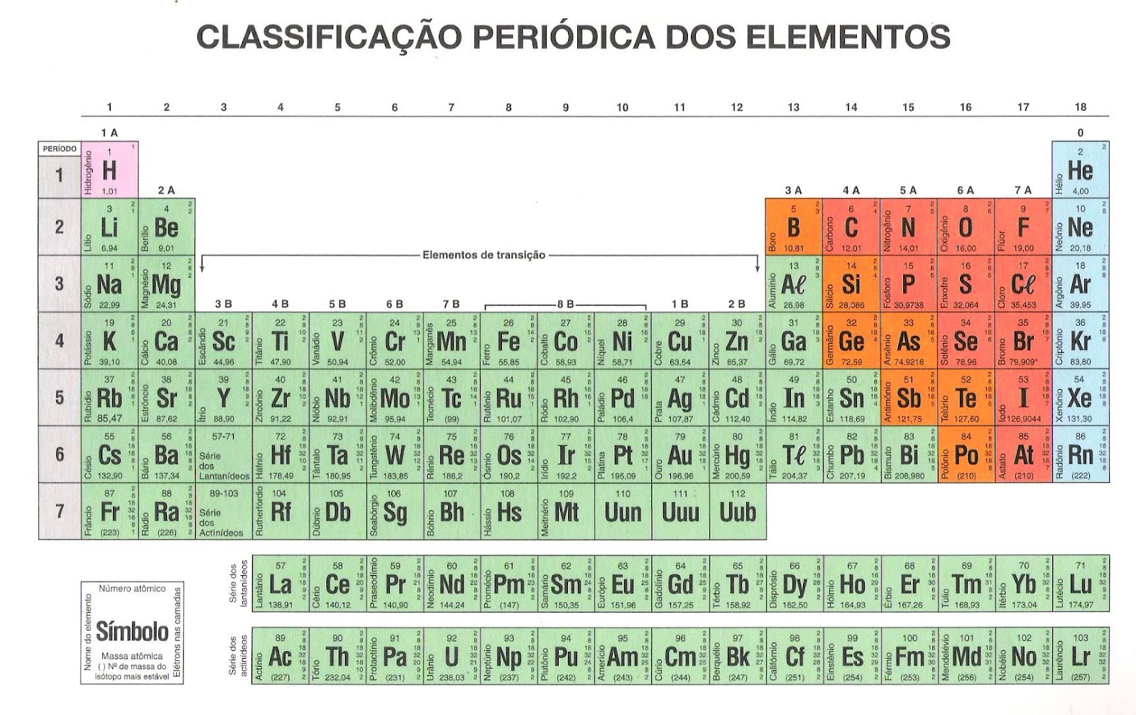
Tabela Periódica

Slide 7
Revisão
Qual é a definição de unidade de massa atômica?
O que é massa atômica?
O que é massa atômica de um elemento químico natural?

Slide 8
Exercícios

Slide 9
Respostas
4) d
5) 55% de 79M e 45% de 81M
6) e

Slide 10
Massa Molecular
Massa Molecular é a massa da molécula medida em unidades de massa atômica (u).
A massa molecular indica quantas vezes a molécula é mais pesada que $\frac{1}{12}$ do isótopo $C^{12}.$
O cálculo prático da massa molecular é feito considerando que uma molécula é a “soma” de átomos. Então, para obtermos a massa molecular devemos somar as massas atômicas dos átomos formadores da molécula.

Slide 11
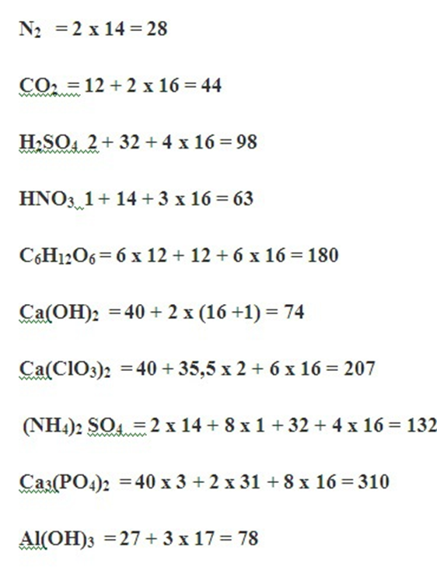
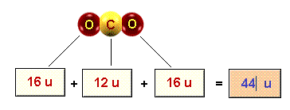
Massa Molecular
EXEMPLOS
Massas Atômicas Aproximadas
H $=1 u$
C= 12 u
N= 14 u
O= 16 u
Ca= 40 u
S= 32 u
Cl= 35,5 u
P= 31 u
Al= 27 u

Slide 12
Revisão
O que é massa molecular?
Como a massa molecular pode ser calculada?

Slide 13
Exercícios

Slide 14
Respostas
9. a) 30 u; b) 64 u; c) 100 u; d) 120 u; e) 82 u;
f) 149 u; g) 860 u; h) 286 u
10. d
11. b
12. a

Slide 15
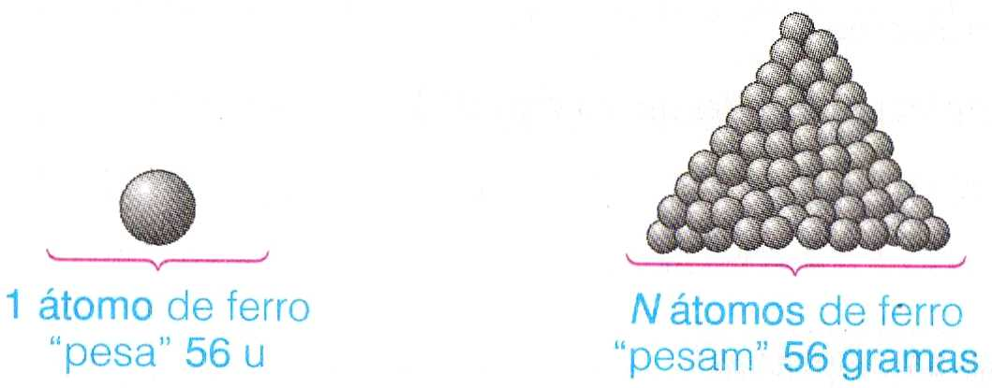
Conceito de Mol
Os químicos procuraram uma quantidade de átomos que pudesse ser “pesada” em balanças comuns. A escolha lógica foi considerar uma quantidade de átomos que “pesada”, fornecesse em gramas, o mesmo número já estabelecido como massa atômica.
Ao conjunto de N partículas foi dado o nome de mol.
MOL é a quantidade de matéria de um sistema que contém tantas entidades elementares quantos átomos que existem em 0,012 kg de carbono-12.

Slide 16
Conceito de Mol
QUANTO VALE O NÚMERO N?
N= 6,02 x 10²³ partículas/mol
N é chamado de constante de Avogadro.
1 mol de moléculas contém 6,02 x 10²³ moléculas
1 mol de átomos contém 6,02 x 10²³ átomos
1 mol de íons contém 6,02 x 10²³ íons
1 mol de elétrons contém 6,02 x 10²³ elétrons
Mol deve ser entendido como quantidade de matéria ligada a um número de partículas.

Slide 17
Massa Molar
Massa Molar (M) é a massa, em gramas, de um mol da substância (ou elemento, ou íon, etc...)
EXEMPLOS
Massa molar do cálcio => M= 40 g/mol
Massa molar do CO₂ => M= 44 g/mol
Massa molar do Na⁺ => M= 23 g/mol

Slide 18
Cálculo da Quantidade de Mols (n)
EXEMPLO
Quantos mols correspondem a 100 g de cálcio?
Dados: massa atômica do cálcio= 40
40 g de Ca 1 mol de átomos de cálcio
100 g de cálcio n
$$n=\frac{100}{40}=2,5 mols de átomos de cálcio$$

Slide 19
Cálculo da Quantidade de Mols (n)
EXEMPLO
Quantos mols correspondem a 88 g de CO₂?
Dados: massa atômica do C= 12
massa atômica do O= 16
44 g de CO₂ 1 mol de moléculas de CO₂
88 g de cálcio n
$$n=\frac{88}{44}=2 mols de átomos de \text{CO}\text{2}$$

Slide 20
Cálculo da Quantidade de Mols (n)
Fórmula para o cálculo de n:
$$n=\frac{m}{M}$$
n= quantidade de matéria em mols
m= massa dada (em gramas)
M= massa molar (em g/mol)

Slide 21
Revisão
O que é mol?
O que indica o mol?
O que representa a constante de Avogadro e qual o valor dessa constante?
O que é massa molar?

Slide 22
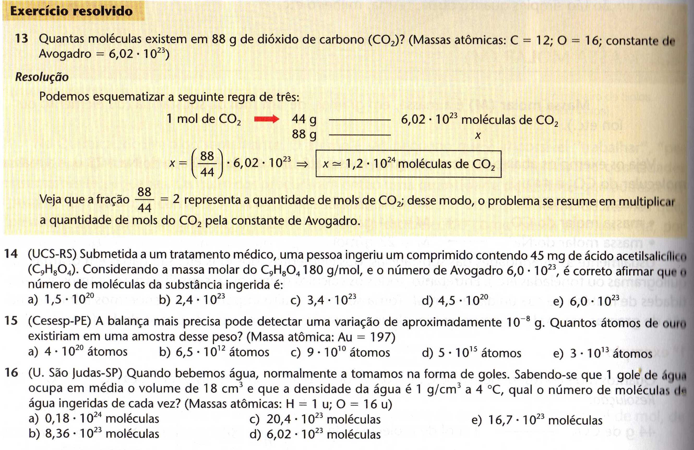
Exercícios

Slide 23
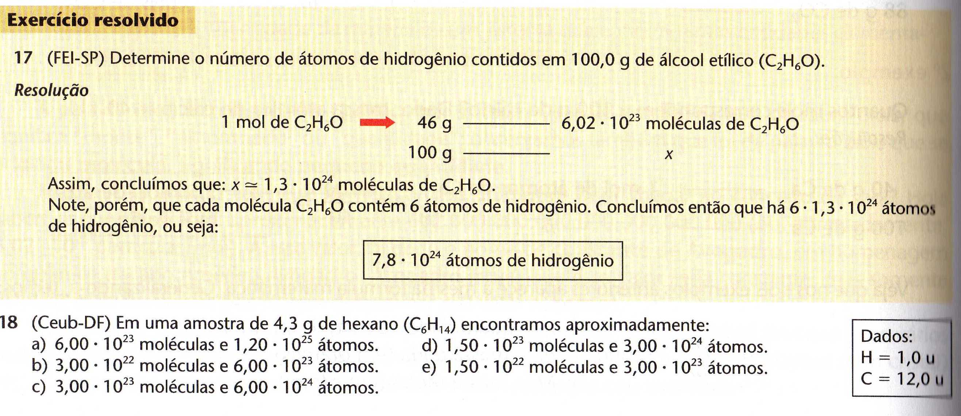
Exercícios

Slide 24
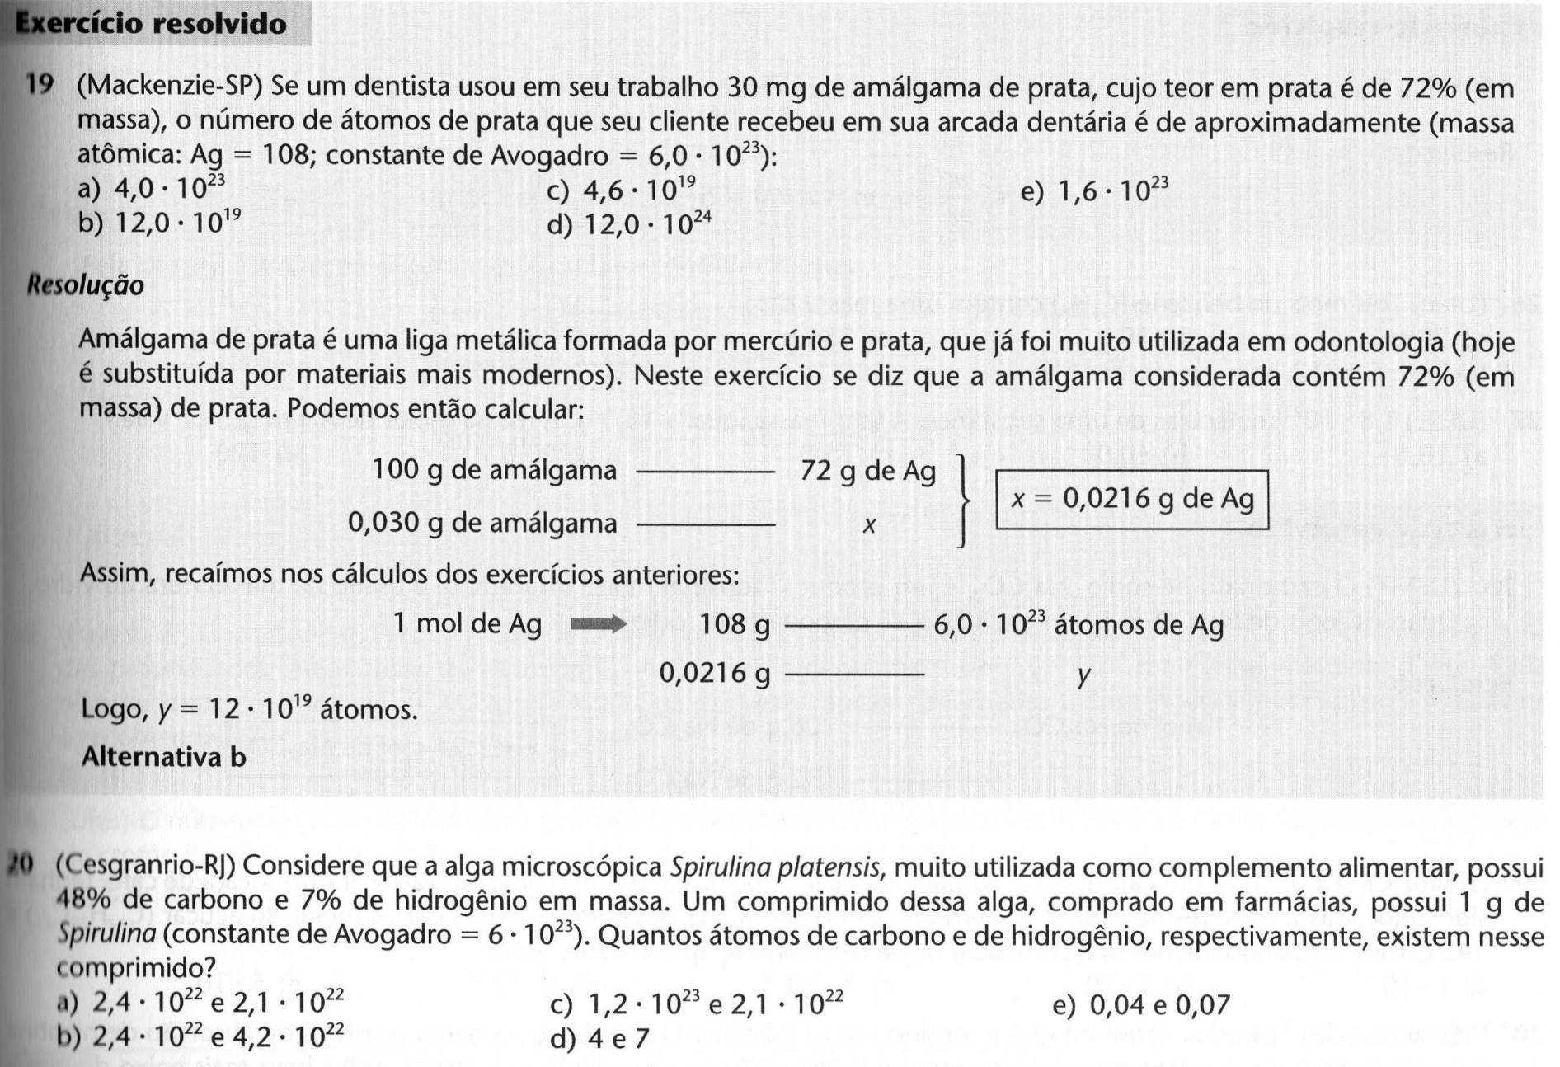
Exercícios

Slide 25
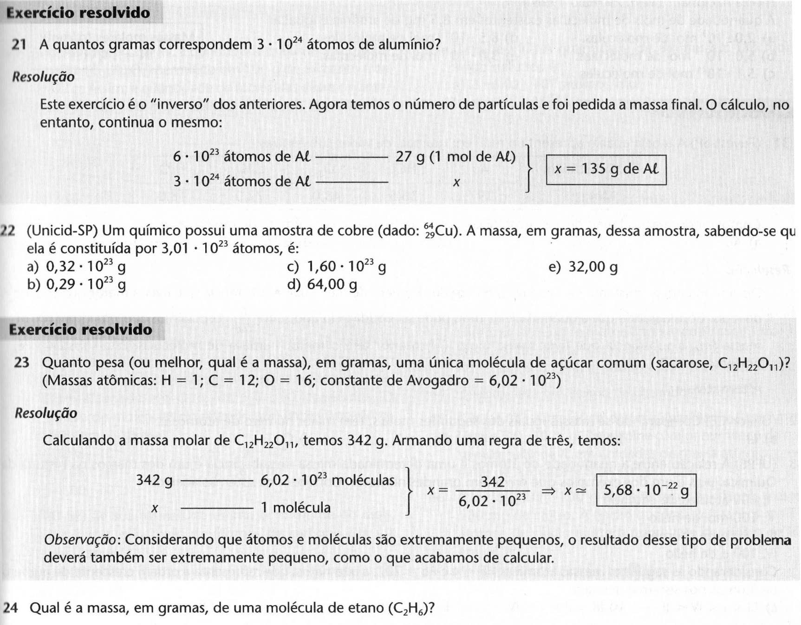
Exercícios

Slide 26
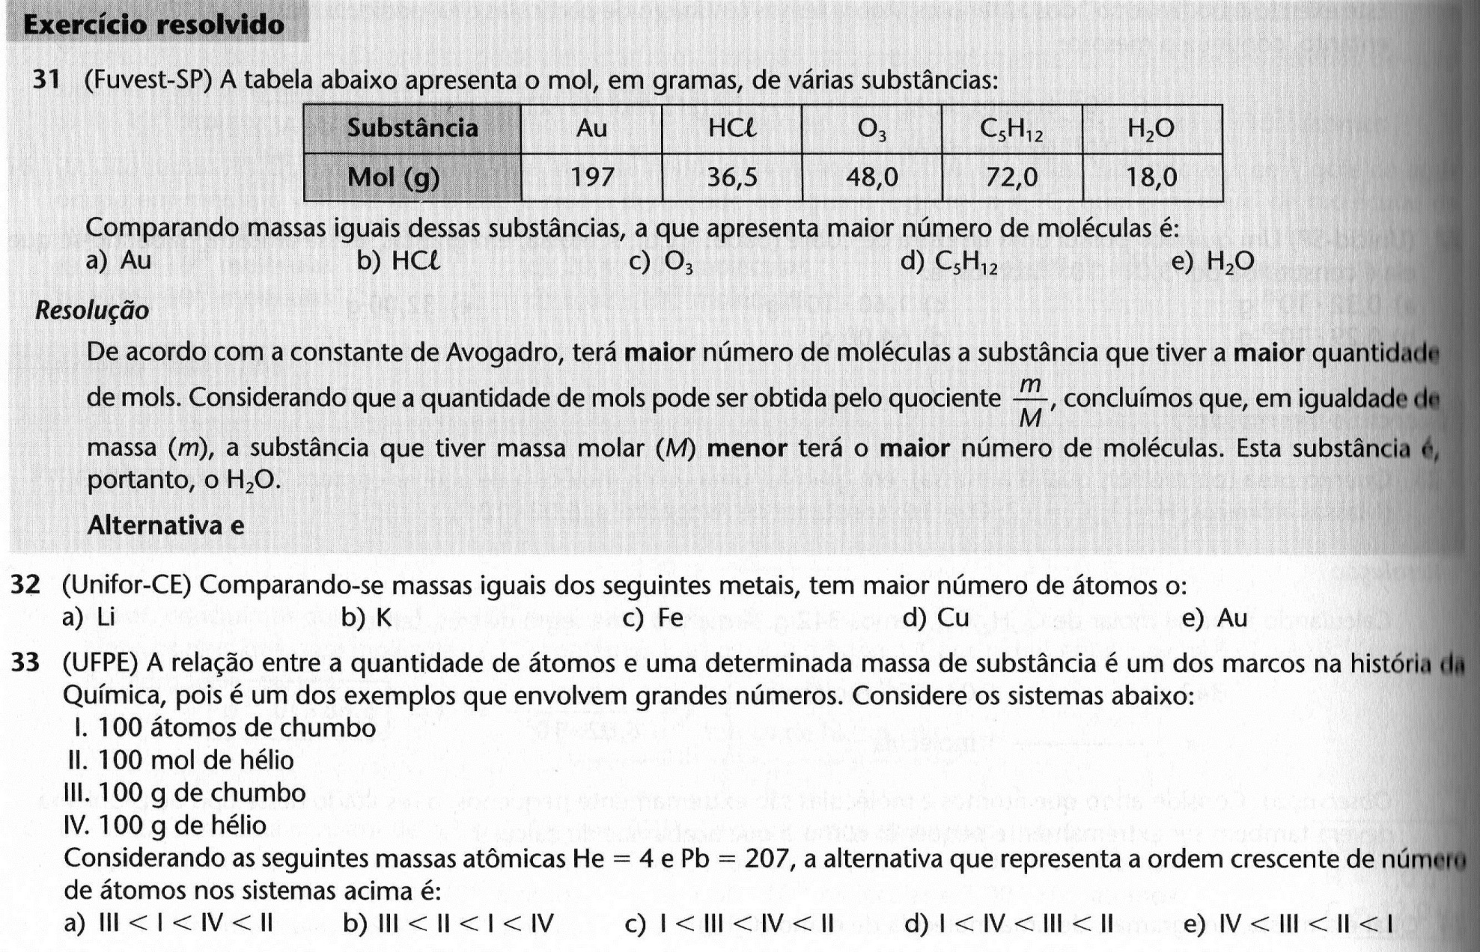
Exercícios

Slide 27
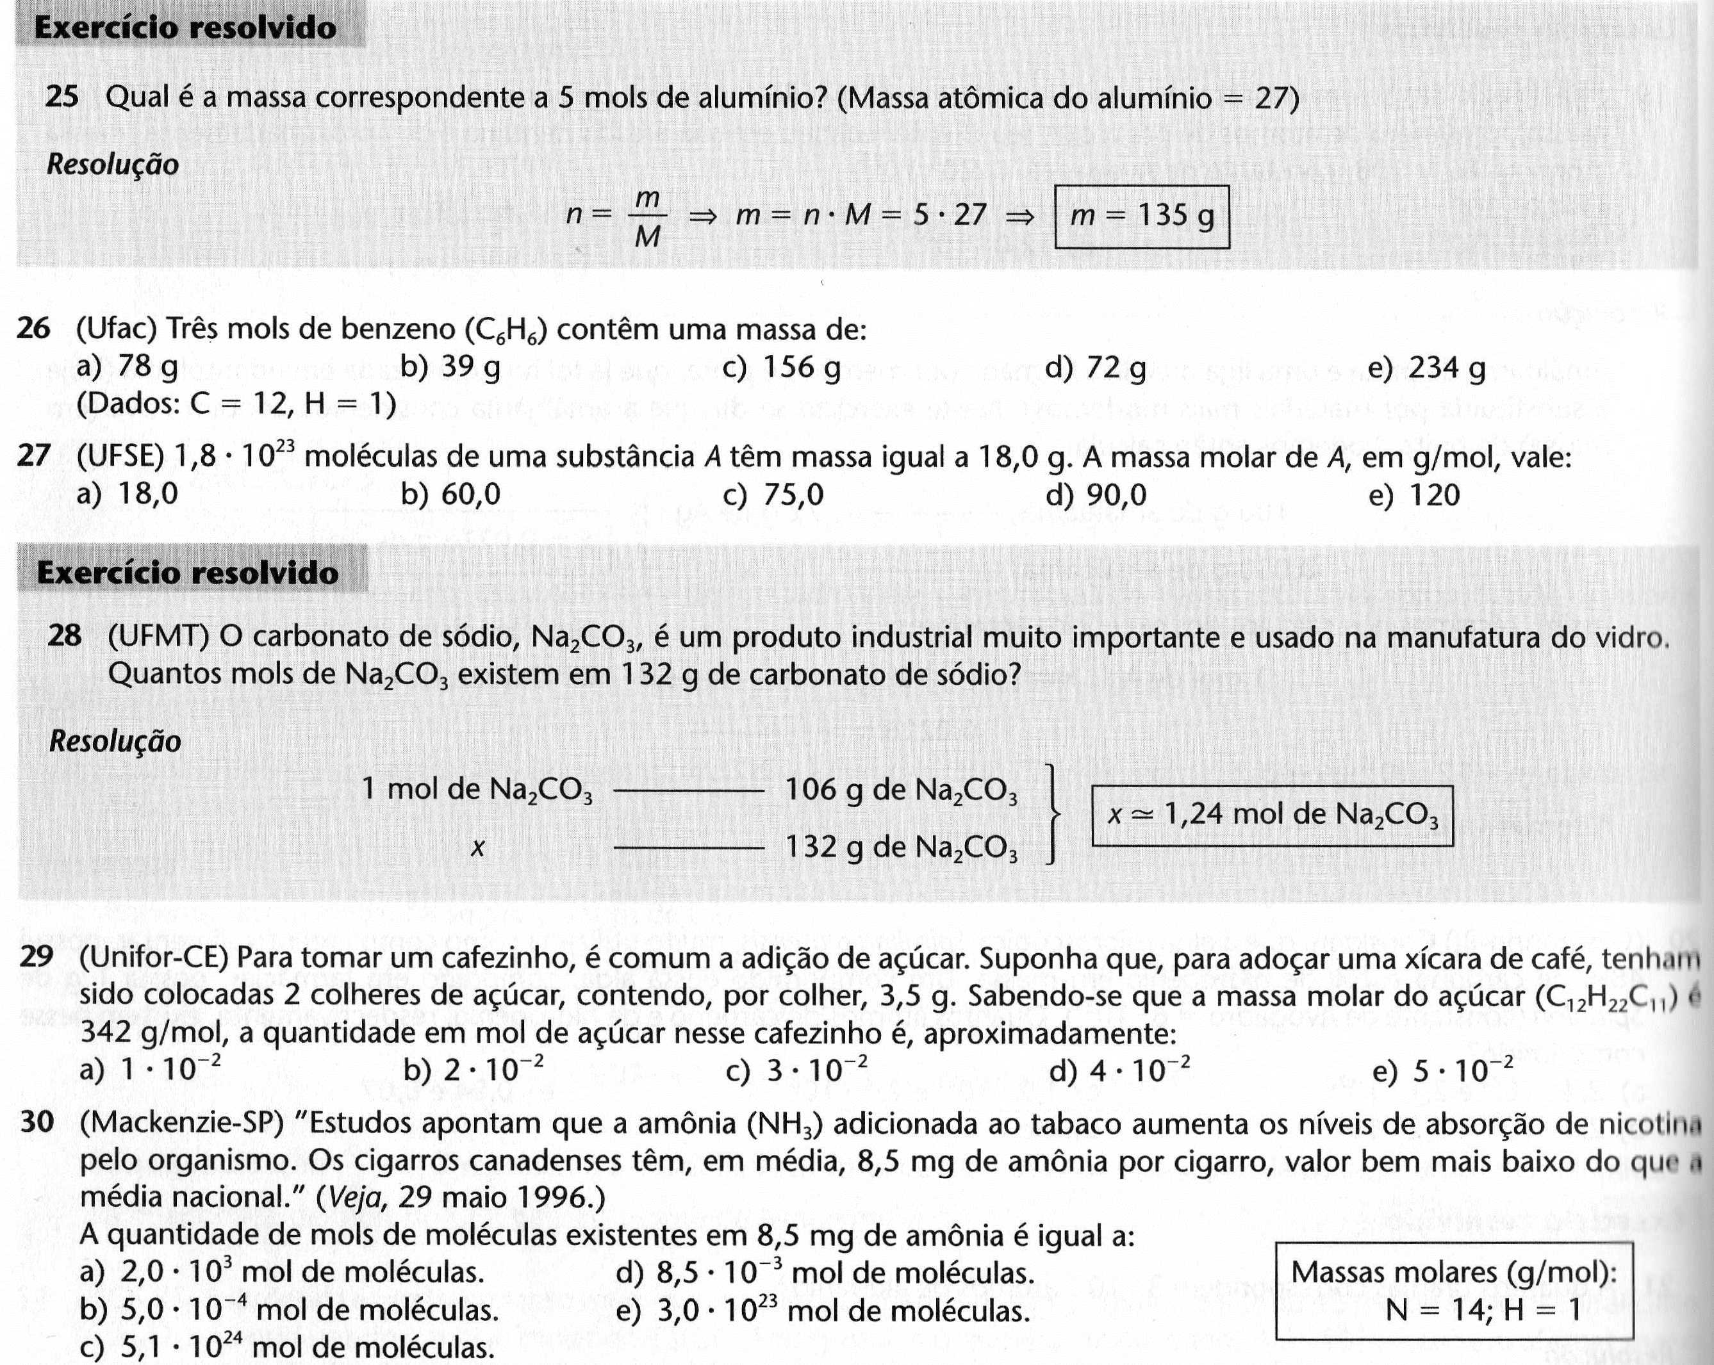
Exercícios

